Slide 1
স্বাগতম

Slide 2
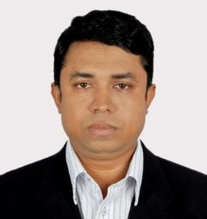
শিক্ষক পরিচিতি
মোহাম্মদ মাহাবুবুল আলম
সহকারী শিক্ষক
সরাইপাড়া হাজী আব্দুল আলী সরকারি প্রাথমিক বিদ্যালয়
পাহাড়তলী, চট্টগ্রাম

Slide 3
পাঠ পরিচিতি
শ্রেণিঃ তৃতীয়
বিষয়ঃ বাংলা
পাঠঃ একজন পটুয়ার কথা
পাঠ্যাংশঃ ছোটবেলায় তিনি--------তিনি মেনে চলেছেন।
সময়ঃ ৪০ মিনিট

Slide 4
আবেগ সৃষ্টি
চল আমরা একটি গান করি ।

Slide 5
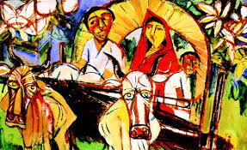
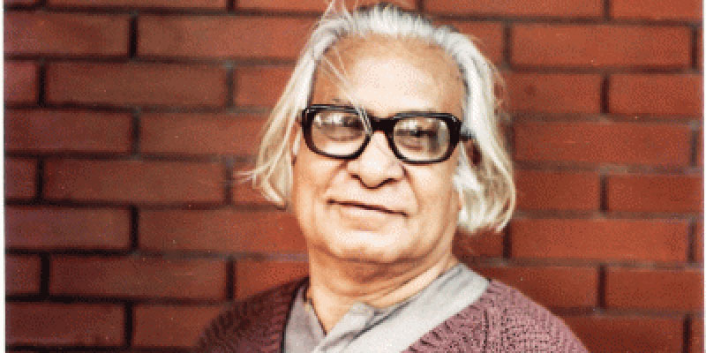
চল আমরা কিছু ছবি দেখি

Slide 6
পূর্ব জ্ঞান যাচাই
কামরুল হাসান কে ছিলেন?
তাঁর জন্ম কোথায়?
কার হুকুমে বাংলাদেশে নিমর্ম গণহত্যা হয়?

Slide 7
পাঠ শিরোনাম
একজন পটুয়ার কথা

Slide 8
শিখনফল
১.১.২ বর্ণ ও যুক্তবর্ণসহযোগে তৈরি শব্দযুক্ত বাক্য শুনে স্পষ্ট ও শুদ্ধভাবে বলতে পারবে।
১.৪.২ পাঠে ব্যবহৃত বাক্য শ্রবণযোগ্য স্পষ্ট স্বরে ও প্রমিত উচ্চারণে পরতে পারবে।
১.৪.১ যুক্তবর্ণ ভেঙ্গে লিখতে পারবে।
২.৩.৪ গল্প সংশ্লিষ্ট প্রশ্নের উত্তর লিখতে পারবে।

Slide 9
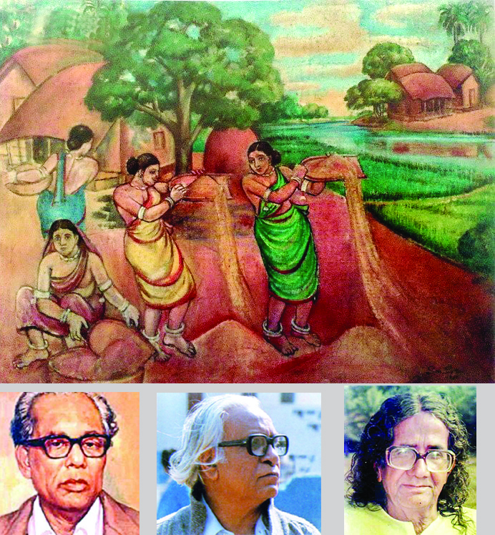
পাঠ উপস্থাপন

Slide 10
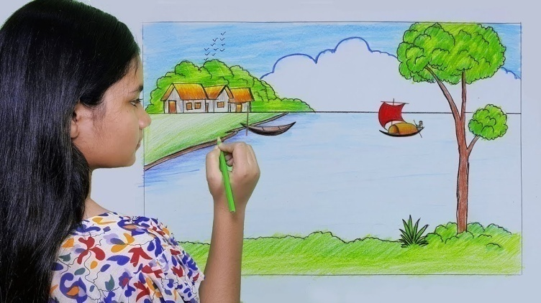
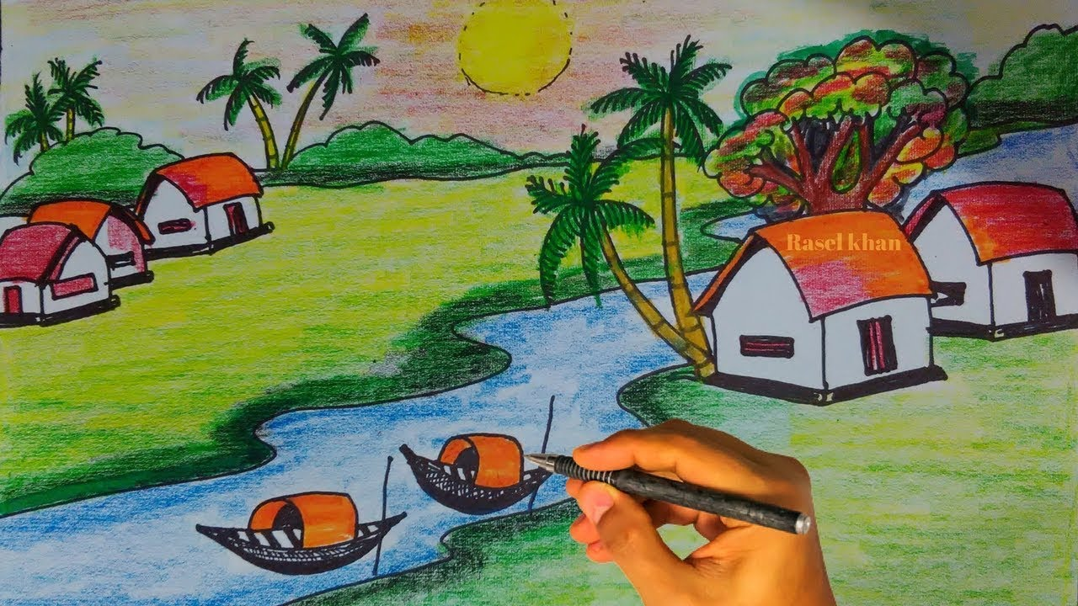
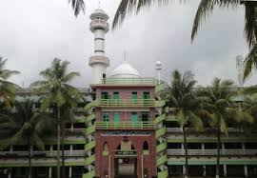
আদর্শ পাঠ

Slide 11
শিক্ষার্থীর একক পাঠ
শিক্ষার্থীরা শুদ্ধ ও স্পষ্ট উচ্চারণে পরতে পারছে কি না যাচাই করব।

Slide 12
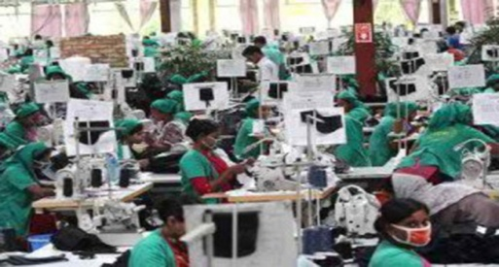
নতুন শব্দের অর্থ
মাদরাসা
ইসলামি শিক্ষা কেন্দ্র
ঝোঁক
ইচ্ছা
কারখানা
যেখানে দ্রব্যসামগ্রী তৈরি হয়।

Slide 13
যুক্তবর্ণ ভেঙে লিখি
সৃষ্টি
ষ্ট
ষ+ট
ইচ্ছা
চ্ছ
চ+ছ
যুক্ত
ক্ত
ক+ত
ব্যস্ত
স্ত
স+ত

Slide 14
দলগত কাজ
গোলাপ
প্রশ্নগুলোর উত্তর লিখঃ
* পড়ার খরচ যোগাতে কামরুল হাসান কোথায় কাজ করেছেন?
উঃ পুতুলের কারখানায়
* পটুয়া কাদের বলা হয়?
উঃ যে পট বা ছবি আকেঁ।
জবা
যুক্তবর্ণ গুলো ভেঙে লিখঃ
চ্ছ
চ+ছ
স্ত
স+ত
ক্ত
ক+ত

Slide 15
মূল্যায়ন
১) কামরুল হাসানকে তাঁর বাবা কোথায় ভর্তি করেছিলেন ?
উঃ মাদরাসায়।
২) কোন সংগঠনে যুক্ত হয়ে কামরুল হাসান দেশসেবার দীক্ষা নিয়েছিলেন ?
উঃ তরুণদের সংগঠন ব্রতচারী।

Slide 16
বাড়ির কাজ
পটুয়া কামরুল হাসান সম্পর্কে তিনটি বাক্য লিখে আনবে।

Slide 17
ধন্যবাদ

